Slide 1

ZAČETKI GLASBE
♪♪♪♫
♪
♪♫♪
♪
♪ ♪ ♪
♪
♫
♪
♪
♪♫♪♫♫♫♪
♪
♪
♪
♪
♪
♫♫♪♪♪♫♪
♪

Slide 2
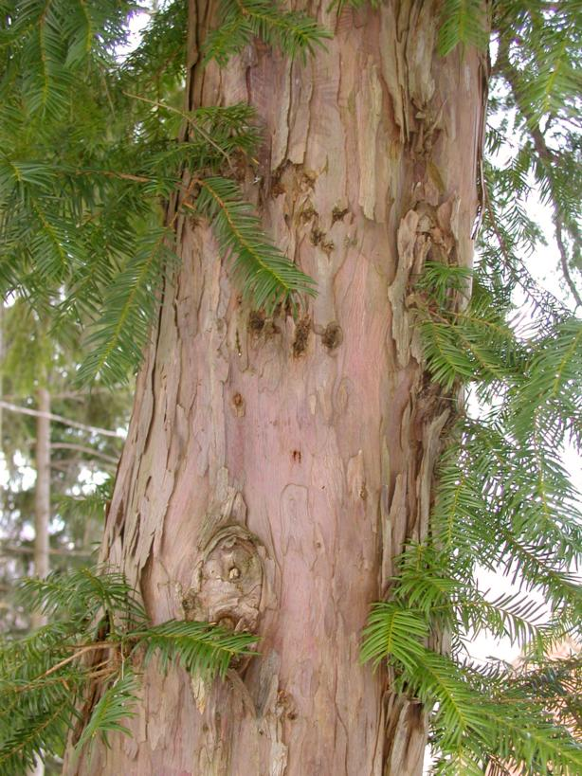
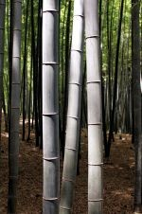
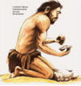
▪ PLOSKANJE
▪TOPOTANJE
▪ GLAS
▪ DEBLO
▪ TETIVA PRI LOKU
▪ ŽIVALSKE KOSTI
▪ STEBLO BAMBUSA
▪ KAMENJE
▪ ŽIVALSKA KOŽA

Slide 3
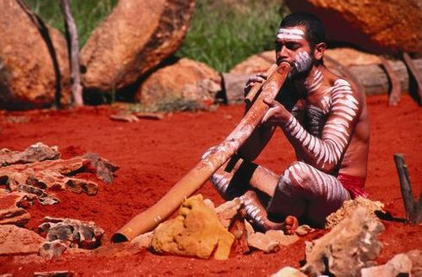
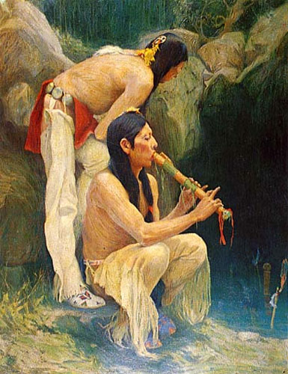
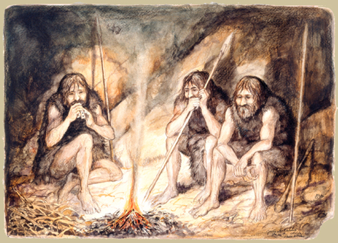
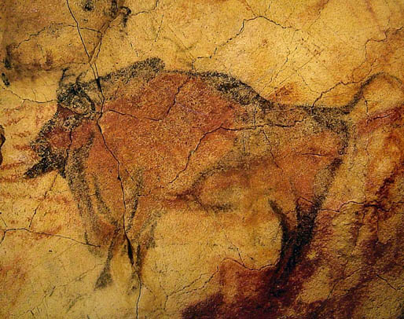

VIRI PRAZGODOVINSKE GLASBE
WINGU
MAORI
ABURIDŽINI
NEMATERIALNI VIRI – glasba še danes živečih primitivnih ljudstev
MATERIALNI VIRI -
najdbe

Slide 4
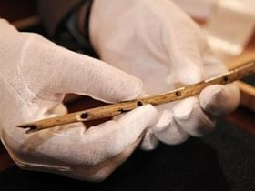
ZANIMIVOST:
FLAVTA, stara približno 40000 let

